Slide 1
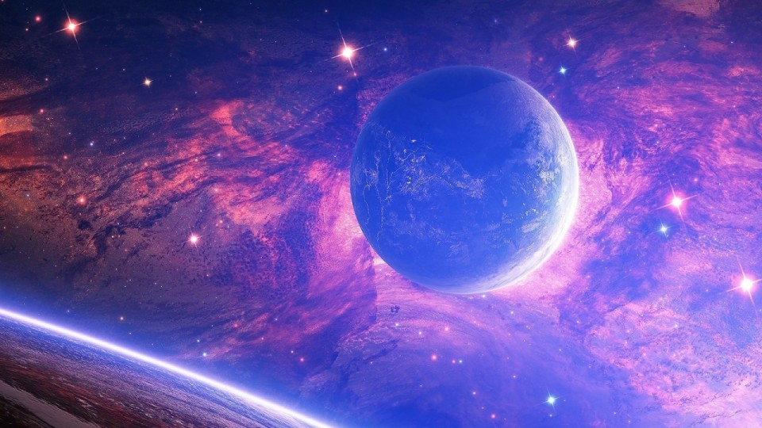
Покорители космоса
Подготовила учитель высшей квалификационной категории Астраханцева Е.В.

Slide 3
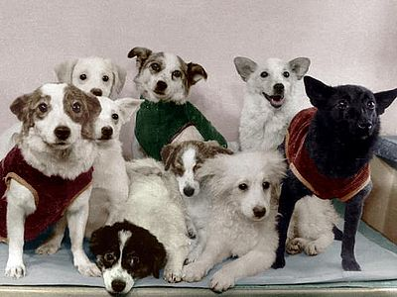
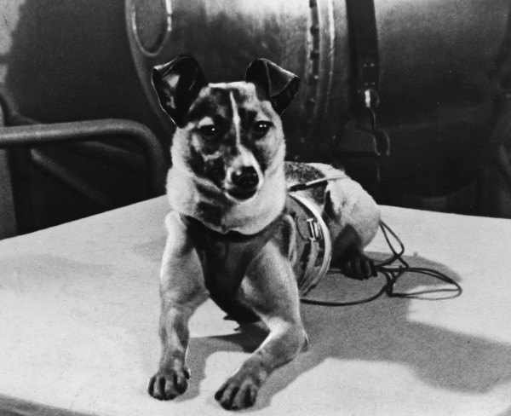
3 ноября 1957 года был запущен космический корабль, который вывел на орбиту второй искусственный спутник Земли.
На борту спутника был размещён герметичный контейнер с собакой по кличке Лайка. Запуск космического аппарата «Спутник-2» имел огромное научное значение. Впервые в истории человечества на орбиту Земли было выведено живое существо.

Slide 4
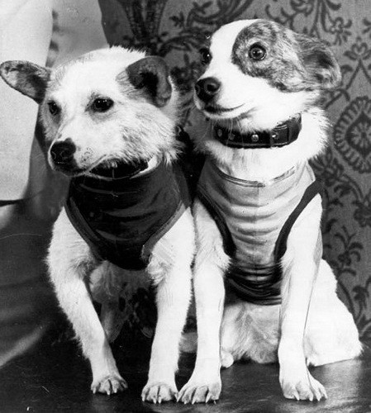
Полёт Белки и Стрелки
Белка и Стрелка — беспородные собаки, запущенные в космос на советском корабле «Спутник-5», прототипе космического корабля «Восток», и находившиеся там с 19 по 20 августа 1960 года.

Slide 5
12 апреля – День космонавтики
12 апреля 1961 год –
в этот день впервые в космосе побывал человек -
Юрий Алексеевич Гагарин

Slide 6
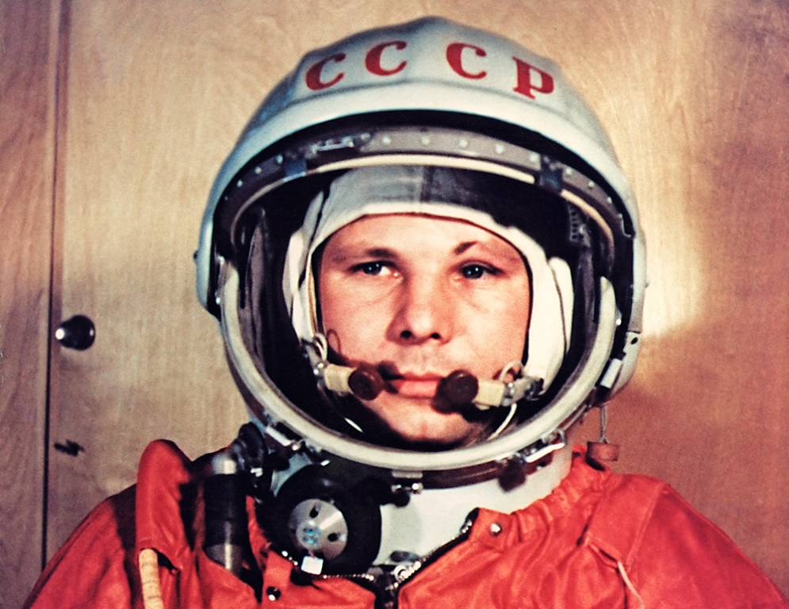
12 апреля 1961 года на Земную орбиту впервые был
выведен корабль «Восток», на котором находился человек.
Космическим первопроходцем в истории человечества, стал ни кто иной, как Юрий Гагарин. Его дублером был назначен Герман Титов.

Slide 7
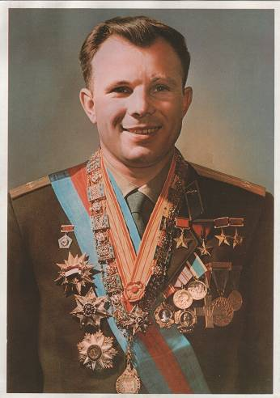
Юрий Алексеевич успешно справился с поставленной задачей. За 1 час и 48 минут он облетел всю Землю, и успешно закончил полет приземлением в деревне Смеловки, что в Саратовской области.

Slide 8
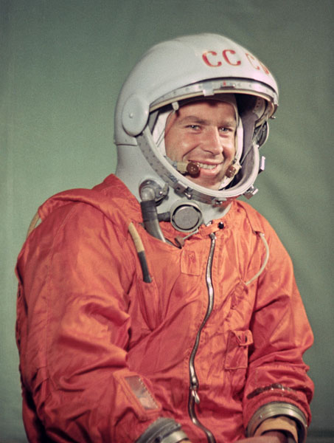
Герман Степанович Титов С 1960 года по 1970 год находился в отряде космонавтов. Был дублером у первого космонавта планеты Земля Юрия Гагарина. 6-7 августа 1961 года Герман Титов совершил полет на космическом корабле "Восток-2", став космонавтом № 2

Slide 9
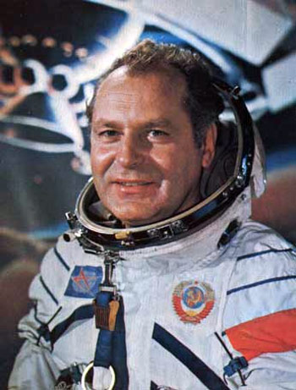
Герман Степанович Титов Продолжительность полета составила одни сутки один час. Космический корабль совершил 17 оборотов вокруг Земли, пролетев более 700 тысяч километров. Это был первый в мире космический полет длительностью более суток.

Slide 10
Герман Степанович Титов Герман Титов был первым, кто провёл испытания системы ручного управления космическим кораблем, осуществлял маневрирование, выполнил ряд других экспериментов.
Он сделал первые фотоснимки земли, впервые пообедал и поужинал в невесомости, и, главное, сумел поспать в космосе, что было одним из важнейших экспериментов.

Slide 11
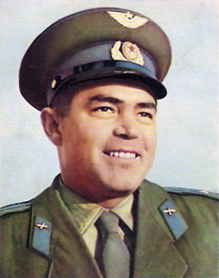
Николаев Андриян Григорьевич
с 11 по 15 августа 1962 года на корабле «Восток-3», совершив 64 витка вокруг Земли первый многосуточный полёт в истории космонавтики .

Slide 12
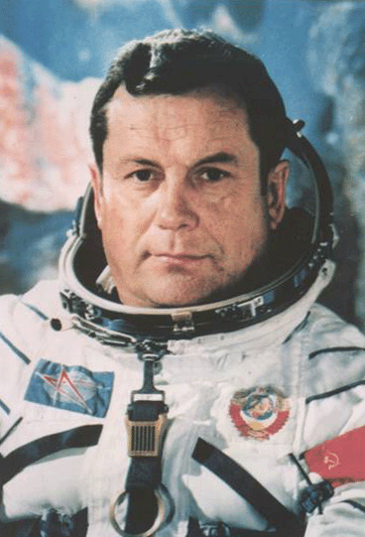
Попович Павел Романович
12 — 15 августа 1962 года совершил на корабле «Восток-4» первый в мире групповой полёт двух пилотируемых кораблей, совместно с
А.Г. Николаевым, который пилотировал «Восток-3». В ходе полёта были проведены первые эксперименты по радиосвязи между экипажами двух кораблей в космосе, выполнена программа научно-технических и медико-биологических экспериментов. Попович выполнял ориентацию корабля в пространстве с помощью системы ручного управления.

Slide 13
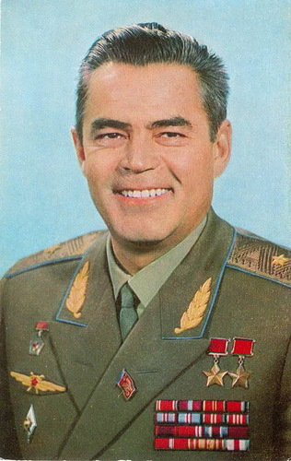
Николаев Андриян Григорьевич с 1 по 19 июня 1970 года в качестве командира космического корабля «Союз-9» (совместно с
В.И. Севастьяновым). Корабль сделал 286 оборотов вокруг Земли за 424 ч 59 мин. После возвращения из этого рекордного по продолжительности полёта космонавты испытывали серьёзные трудности при адаптации к земной гравитации («эффект Николаева»).

Slide 14
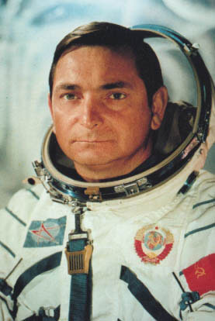
Быковский Валерий Фёдорович
Первый свой полёт в космос совершил командиром корабля «Восток-5» с 14 по 19 июня 1963 года. Продолжительность этого полёта была 4 суток 23 часа 6 минут, полёт проходил совместно с полётом «Восток-6» , пилотируемого Валентиной Терешковой .

Slide 15
Быковский Валерий Фёдорович
Второй групповой полёт двух кораблей. Рекорд продолжительности полёта = 119 ч 6 мин.
Этот рекорд, для полётов в одиночку, не превзойден до сегодняшнего дня.

Slide 16
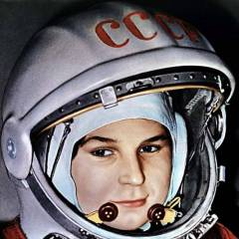
Валентина Владимировна Терешкова – первая в мире женщина-космонавт.

Slide 17
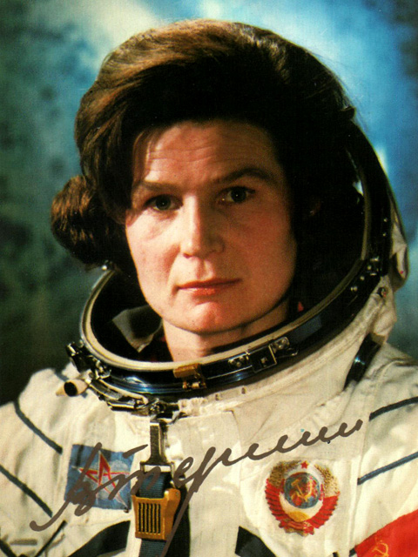
В отряд космонавтов Терешкова была зачислена 12 марта 1962 года и стала проходить обучение как слушатель-космонавт 2-го отряда. Валентина Терешкова стала 1-й в России женщиной, получившей звание генерал-майора. Она является единственной в мире женщиной, совершившей космический полёт в одиночку.

Slide 18
Позывной Валентины на время полета — «Чайка». Правда, во время полета Терешкова плохо справлялась с ориентацией космического корабля.. Несмотря на сильный физический дискомфорт, Терешкова выдержала целых 48 оборотов вокруг планеты. После космического полета Валентина Владимировна поступила в Военно-воздушную инженерную академию, которую окончила с отличием.

Slide 19
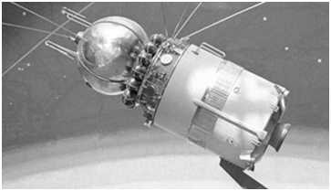
12 октября 1964 года.
Седьмой пилотируемый полёт советских космических кораблей привлёк внимание всего мира. Во-первых, это было испытание новой модели корабля. Во-вторых, впервые в истории в полёт отправились сразу три космонавта. В-третьих, впервые в космос полетел учёный, проектант космических кораблей Константин Феоктистов. Командиром экипажа назначили лётчика Владимира Комарова. Третьим являлся врач Борис Егоров. Кабина «Восхода 1» была рассчитана на двух космонавтов. Ради эксперимента отправили троих, но без скафандров, в лёгких костюмах.

Slide 20
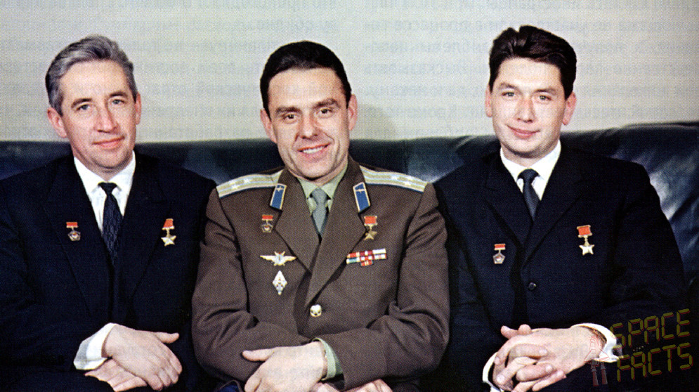
12 октября 1964 года.

Slide 21
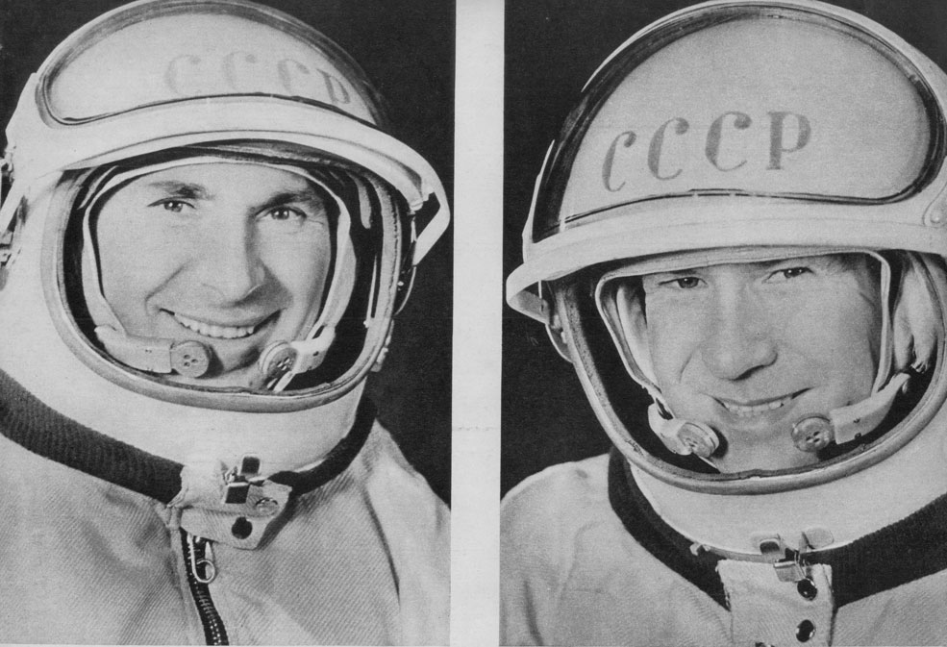
18 марта 1965 года
«Восход-2»

Slide 22
18 марта 1965 года
В экипаж космического корабля «Восход-2», на котором был осуществлен первый выход в космос, входили командир корабля Беляев Павел Иванович и пилот Леонов Алексей Архипович. Для выхода в открытый космос, в НПО «Звезда» был создан специальный скафандр «Беркут». Тренировки выхода в открытый космос проводились в самолёте Ту-104. В салоне Ту-104 был установлен макет корабля «Восход-2» в натуральную величину. Тренировки проходили во время короткого состояния невесомости, которое возникало во время полёта по параболической траектории.

Slide 23
18 марта 1965 года
В тот же день, в 11 часов 30 минут, при полете космического корабля «Восход-2» впервые в мире осуществлен выход человека из корабля в космическое пространство. На втором витке полета второй пилот летчик-космонавт подполковник Алексей Архипович Леонов в специальном скафандре с автономной системой жизнеобеспечения совершил выход в космическое пространство, удалился от корабля на расстояние до пяти метров, успешно провел комплекс намеченных исследований и наблюдений и благополучно возвратился в корабль.

Slide 24
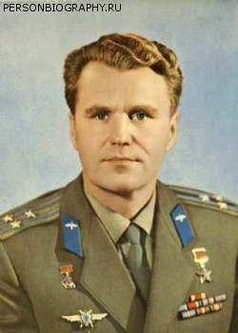
14 января 1969 года
«Союз-4»
Владимир Алексеевич Шаталов
Продолжительность полёта 2 сут, 23 ч., 23 мин.

Slide 25
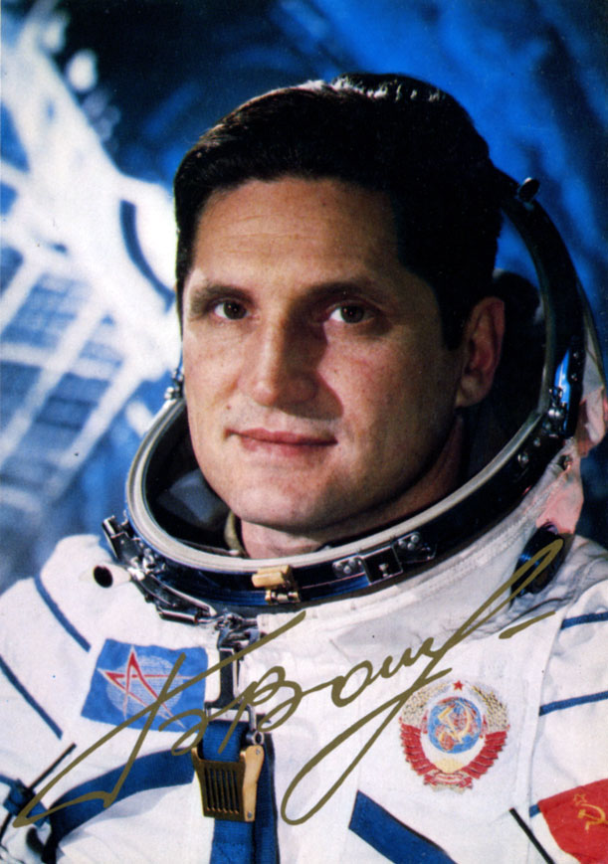
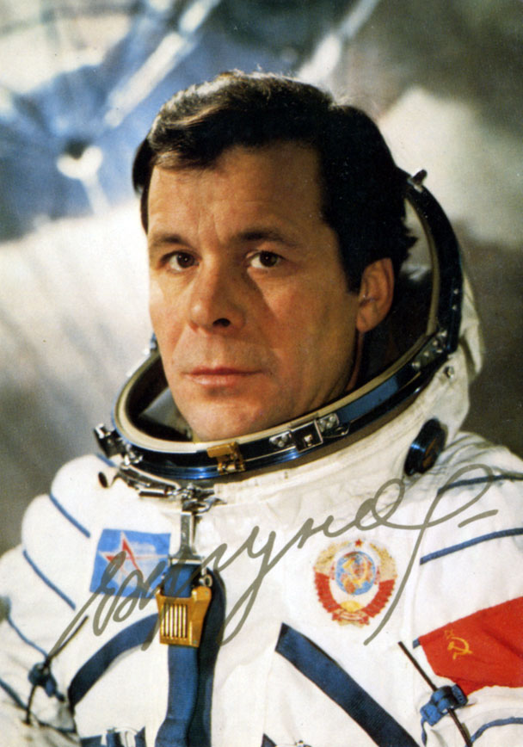
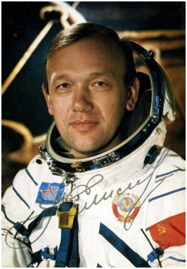
15 января 1969 года
«Союз-5»
Борис Валентинович Волынов
Алексей Станиславович Елисеев
Евгений Васильевич Хрунов
Продолжительность полёта 3 сут,
0 ч.,56мин.

Slide 26
Корабль «Союз-4» стартовал 14 января 1969 года. На следующий день с космодрома Байконур стартовал «Союз-5», на борту которого находились трое космонавтов. 16 января в 08:20 UTC корабли «Союз-4» и «Союз-5» состыковались. Это была первая в мире стыковка двух пилотируемых кораблей. Во время стыковки активным кораблем был «Союз-4», стыковочный узел которого был оборудован штырём. Стыковочный узел «Союза-5» был оборудован приёмным конусом. На 35-м витке космонавты Хрунов и Елисеев вышли в открытый космос из корабля «Союз-5» и перешли в корабль «Союз-4».

Slide 27
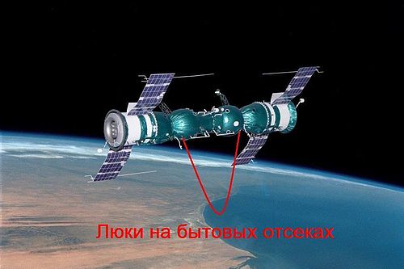
Космонавты Хрунов и Елисеев использовали скафандры «Ястреб», командир корабля Борис Волынов помогал им облачаться в скафандры, проверял системы жизнеобеспечения и коммуникаций скафандров. Затем Волынов вернулся в спускаемый аппарат и закрыл люк между орбитальным отсеком и спускаемым аппаратом корабля «Союз-5». Корабли «Союз» модели «7К-ОК» не имели переходного люка в стыковочном узле. Во время перехода орбитальные отсеки кораблей использовались в качестве шлюзовых камер.

Slide 28
После разгерметизации орбитального отсека первым в открытый космос вышел Евгений Хрунов. В это время состыкованные корабли находились над Южной Америкой и не имели радиоконтакта с центром управления полётом в СССР. Выход Елисеева происходил уже над территорией СССР, когда поддерживался радиоконтакт с Землёй. Елисеев закрыл за собой люк «Союза-5». Хрунов и Елисеев перешли в орбитальный отсек «Союза-4», который затем был наполнен воздухом, командир «Союза-4» Владимир Шаталов помог Хрунову и Елисееву снять скафандры.

Slide 29
Пилотируемый космический полёт — путешествие человека в космос, на орбиту Земли и за её пределы, выполняемое с помощью пилотируемых космических аппаратов. Доставка человека в космос выполняется при помощи космических кораблей. Долговременное пребывание людей на орбите Земли обеспечивается за счёт использования орбитальных космических станций. Людей, совершающих космические полёты, называют космонавтами. Способности выполнять пилотируемые космические полёты предшествует способность страны, как космической державы, выполнять запуски на собственных ракетах-носителях собственных спутников.

Slide 30
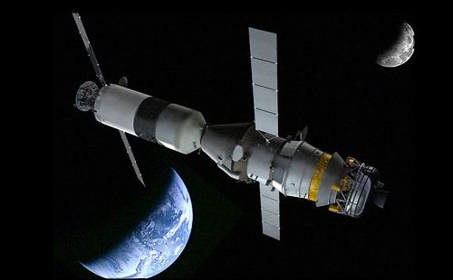
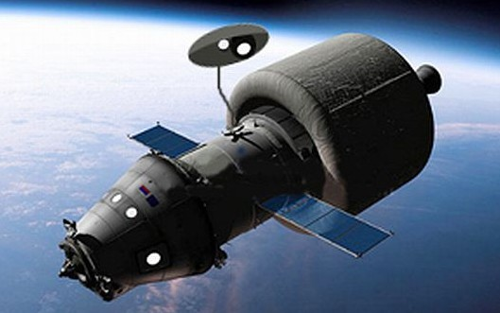
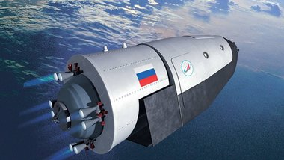

Slide 31
Космос – это интересно!

